Slide 2
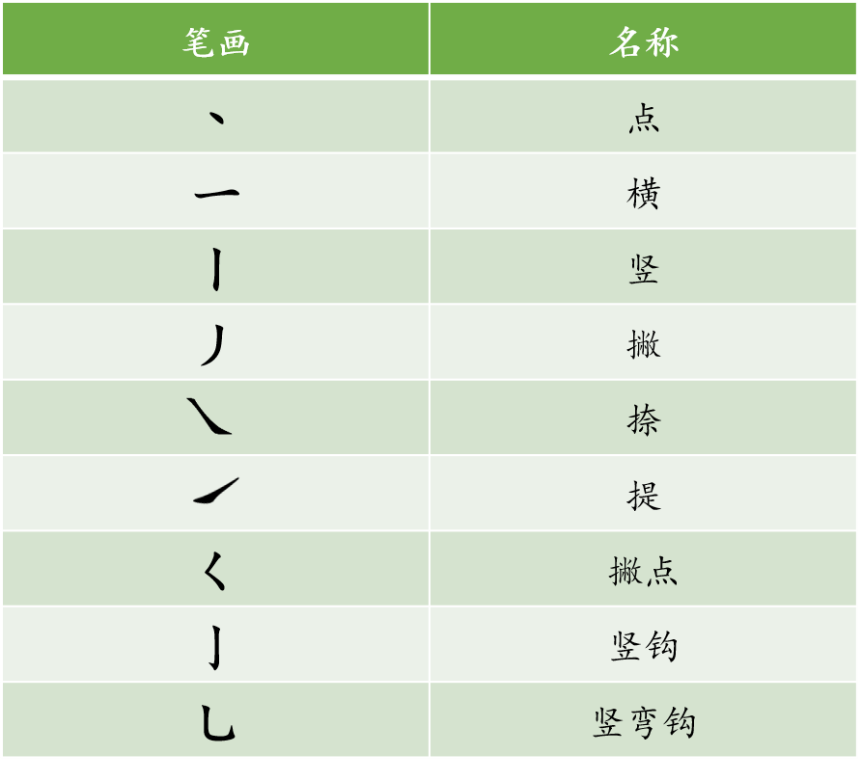
操作说明
与孩子一起学习基本笔画。请参考以下笔画名称表。

Slide 3
丶
丶

Slide 4
一
一

Slide 5
丨
丨

Slide 6
丿
丿

Slide 9
ㄑ
ㄑ

Slide 10
亅
亅

Slide 11
乚
乚

